Slide 1
UNIVERSIDADE FEDERAL DE SANTA CARATINA
CENTRO SÓCIO-ECONÔMICO
NÚCLEO DE ECONOMIA INDUSTRIAL E DA TECNOLOGIA
ESTUDOS SETORIAIS
INDÚSTRIA TÊXTIL-CONFECÇÃO DE SANTA CATARINA
Silvio Antonio Ferraz Cario
Henrique Cavalieri da Silva
Fernando Seabra
Luiz Carlos de Carvalho Júnior
Graciella Martignago
Ricardo Lopes Fernandes
FLORIANÓPOLIS, FEVEREIRO – 2011

Slide 2
INDUSTRIA TÊXTIL-CONFECÇÃO MUNDIAL E BRASILEIRA

Slide 3
DINÂMICA GLOBAL DA INDÚSTRIA TÊXTIL-CONFECÇÃO
Empresas em países desenvolvidos:
Buscam inovações tecnológicas e adotam técnicas de supply chain managment.
Mantém posição como responsáveis pela marca e design dos produtos.
Transferem produção de menor valor agregado e eficiência para os demais países.
Empresas em países em desenvolvimento:
São subordinadas às empresas dos países desenvolvidos.
Usam técnicas utilizadas nos países desenvolvidos, porém com custos mais baixos.
Transferem atividades menos eficientes para os outros países
Procuram desenvolver autonomia em relação aos compradores da cadeia de valor.

Slide 4
Mudanças recentes na demanda e nos padrões de concorrência
Complexas cadeias globais de valor: produção, comercialização e distribuição
Inovações geradas nas indústrias químicas e de máquinas e equipamentos
Inovação de produtos e processos - novas funcionalidades e novos insumos
Parcerias com fornecedores especializados
Parcerias entre empresas de diferentes ramos
Elevados graus de padronização e uniformidade dos produtos
Regulação do comércio internacional

Slide 5
Fatores críticos para o aumento da competitividade
Capacidade de inovação e de diferenciação de produtos, principalmente a capacidade de desenvolvimento do design
.
Aperfeiçoamento do processo de produção, associado à sua modernização e racionalização.
Desenvolvimento das atividades de promoção, comercialização e distribuição dos produtos

Slide 6
Tendências dos investimentos internacionais
Internacionalização da produção
Aprimoramento dos sistemas logísticos
Campanhas de marketing e propaganda
Diversificação das linhas de produto – mix de produtos
Integração para frente – varejo, design, marcas
Novas tecnologias – produtos e processos
Integração da cadeia por meio de fusões, aquisições e joint-ventures
Novos modelos de negócios pautados em produtos e processos

Slide 7
Panorama da Indústria Têxtil-Confecção no BRASIL
Desenvolvimento influenciado pela dinâmica do setor no mercado mundial, porém com baixa inserção no comercio internacional.
Crescimento dos investimentos no desenvolvimento de produtos funcionais e a incorporação de atributos intangíveis.
Empresas de pequeno e médio porte mantêm gastos elevados em aumento da escala e na diferenciação de produtos via preço.
Cenário macroeconômico nacional e regulação comercial exercem influência sobre as estratégias empresariais.
Convergência com o padrão mundial – abandono de linhas de produtos, especialização de plantas, atuação em mercados específicos, encomendas de produtos, etc.
Inserção competitiva da indústria no mercado externo está fortemente pautada na cadeia algodão – fibras e produtos.
Significativo papel exercido por países asiáticos no comércio internacional da cadeia têxtil.

Slide 8
Principais tendências de investimentos – BRASIL
Investimentos Induzidos:
Capacidade de produção
Importação de máquinas visando ganhos de escala e produtividade
Fechamento de unidades ou redução da capacidade de produção
Transferência da produção para outras regiões com vantagens de custos
Matérias-primas
Pesquisa por insumos e a combinação de novos materiais que agregam valor aos artigos
Mão-de-obra
Direcionamento de unidades de produção para regiões com baixo custo de trabalho
Logística, distribuição e comercialização
Gastos com marketing, visando a consolidação de marcas próprias
Criação ou fortalecimento de canais de comércio próprios na rede varejista
Pesquisa por novos nichos de mercado, sobretudo não dominados pelos asiáticos

Slide 9
Principais tendências de investimentos - BRASIL
Investimentos Estratégicos
Mudança técnica e tecnológica
Criação e fortalecimento de competências gerenciais, de produto, de mercado e de marca
Parcerias com fornecedores de insumos, no desenvolvimento de funcionalidade nos artigos vestuário
Forte apelo da moda
Delimitação de novas linhas de produtos voltadas para nichos específicos do mercado interno
Internacionalização
Criação e fortalecimento de competências de mercado via a abertura de unidades em outros países, e com empresas internacionais do setor.

Slide 10
Estrutura da indústria têxtil-confecção e padrão de concorrência
Tabela 1: Produção mundial de produtos têxteis em 2004 e 2006
2004 |  |  | 2006
Países | Mil Ton. | % | Países | Mil Ton. | %
China | 17.140 | 32,1 | China | 29.557 | 43,4
Índia | 4.333 | 8,1 | Estados Unidos | 5.411 | 7,9
Coréia do Sul | 3.364 | 6,3 | Índia | 4.814 | 7,1
Taiwan | 2.874 | 5,4 | Paquistão | 4.154 | 6,1
Estados Unidos | 2.732 | 5,1 | Taiwan | 1.853 | 2,7
Turquia | 2.235 | 4,2 | Brasil | 1.732 | 2,5
Paquistão | 2.077 | 3,9 | Indonésia | 1.347 | 2,0
Brasil | 1.575 | 2,9 | Coréia do Sul | 1.322 | 1,9
- |  |  | Turquia | 1.291 | 1,9
- |  |  | Tailândia | 1.120 | 1,6
Total dos 10 maiores | 36.330 | 68,0 | Total dos 10 maiores | 52.601 | 77,3
Demais países | 17.096 | 32,0 | Demais países | 15.467 | 22,7
Total | 53.426 | 100 | Total | 68.068 | 100
Fonte: IEMI, 2006; IEMI, 2008 apud GARCIA (2009).

Slide 11
Estrutura da indústria têxtil-confecção e padrão de concorrência
Tabela 2: Produção mundial de artigos do vestuário em 2004 e 2006
2004 |  |  | 2006
Países | Mil Ton. | % | Países | Mil Ton. | %
China | 13.478 | 27,9 | China | 16.735 | 43,5
Índia | 3.986 | 8,3 | Índia | 2.432 | 6,3
Estados Unidos | 2.573 | 5,3 | Paquistão | 1.444 | 3,7
México | 2.001 | 4,1 | México | 1.270 | 3,3
Turquia | 1.982 | 4,1 | Turquia | 1.179 | 3,1
Coréia do Sul | 1.873 | 3,9 | Brasil | 1.065 | 2,8
Brasil | 1.740 | 3,6 | Coréia do Sul | 905 | 2,4
Paquistão | 1.350 | 2,8 | Itália | 879 | 2,3
- |  |  | Taiwan | 811 | 2,1
- |  |  | Indonésia | 704 | 1,8
Total dos 10 maiores | 28.983 | 60,0 | Total dos 10 maiores | 27.424 | 71,2
Demais países | 19.322 | 40,0 | Demais países | 11.086 | 28,8
Total | 48.305 | 100 | Total | 38.510 | 100
Fonte: IEMI, 2006; IEMI, 2008 apud GARCIA (2009).

Slide 12
Estrutura da indústria têxtil-confecção e padrão de concorrência
Tabela 3: Principais exportadores de produtos têxteis e do vestuário em 2000 e 2006 (em US$ bilhões e %).
2000 |  |  | 2006
País | Valor | Participação | País | Valor | Participação
China | 53,3 | 14,5 | China | 145,5 | 27,2
Hong Kong | 37,9 | 10,3 | Hong Kong | 42,5 | 8,0
Itália | 26,0 | 7,1 | Itália | 35,9 | 6,7
Estados Unidos | 22,8 | 6,2 | Alemanha | 30,5 | 5,7
Alemanha | 19,3 | 5,3 | Estados Unidos | 23,7 | 4,4
Coréia do Sul | 18,7 | 5,1 | Índia | 20,0 | 3,7
França | 12,5 | 3,4 | França | 16,7 | 3,1
Índia | 12,3 | 3,3 | Turquia | 16,3 | 3,1
México | 11,5 | 3,1 | Bélgica | 15,6 | 2,9
Bélgica | 10,7 | 2,9 | Coréia do Sul | 13,3 | 2,5
Total 10 maiores | 225,1 | 61,3 | Total 10 maiores | 360,0 | 67,4
Demais países | 142,4 | 38,7 | Demais países | 174,3 | 32,6
Total | 367,5 | 100 | Total | 534,3 | 100
Fonte: HIRATUKA (2008), extraído de GARCIA (2009).

Slide 13
Estrutura da indústria têxtil-confecção e padrão de concorrência
Tabela 4: Principais importadores de produtos têxteis e do vestuário em 2000 e 2006 (em US$ bilhões e %).
2000 |  |  | 2006
País | Valor | Participação | País | Valor | Participação
Estados Unidos | 83,8 | 22,0 | Estados Unidos | 107,7 | 20,6
Hong Kong | 30,2 | 7,9 | Alemanha | 41,1 | 7,9
Alemanha | 29,7 | 7,8 | Hong Kong | 33,2 | 6,3
Japão | 25,6 | 6,7 | Japão | 30,7 | 5,9
Reino Unido | 20,4 | 5,4 | Reino Unido | 30,5 | 5,8
França | 18,5 | 4,9 | França | 26,9 | 5,1
China | 16,9 | 4,4 | China | 26,3 | 5,0
Itália | 14,7 | 3,9 | Itália | 24,4 | 4,7
México | 10,2 | 2,7 | Espanha | 16,4 | 3,1
Bélgica | 8,8 | 2,3 | Bélgica | 13,0 | 2,5
Total 10 maiores | 258,8 | 68,0 | Total 10 maiores | 350,3 | 67,0
Demais países | 121,8 | 32,0 | Demais países | 172,8 | 33,0
Total | 380,6 | 100,0 | Total | 523,1 | 100,0
Fonte: HIRATUKA (2008), extraído de GARCIA (2009).

Slide 14
INDUSTRIA TÊXTIL - CONFECÇÃO EM SANTA CATARINA

Slide 15
Estabelecimentos empregadores e mão-de-obra contratada
Tabela 5: Número de estabelecimentos e trabalhadores na indústria têxtil-confecção de SC, 2000, 2005 e 2009.
 | 2000 |  | 2005 |  | 2009
Atividade Econômica - CNAE | Est. | Trab. | Est. | Trab. | Est. | Trab.
Fabricação de produtos têxteis | 1.158 | 46.922 | 1.522 | 55.034 | 1.975 | 67.139
Confecção de artigos do vestuário e acessórios | 4.064 | 56.384 | 5.328 | 76.096 | 6.716 | 95.257
Total | 5.222 | 103.306 | 6.850 | 131.130 | 8.691 | 162.396
Fonte: Ministério do trabalho e Emprego – Rais.

Slide 16
Estabelecimentos empregadores e mão-de-obra contratada
Tabela 8: Trabalhadores formais por porte da empresa na indústria têxtil-confecção de SC, 2000, 2005 e 2009.
 | 2000 |  |  |  | 2005 |  |  |  | 2009
 | Têxtil |  | Conf. |  | Têxtil |  | Conf. |  | Têxtil |  | Conf.
Porte | Num. | % | Num. | % | Num. | % | Num. | % | Num. | % | Num. | %
Micro | 4.410 | 9,4 | 15.647 | 27,8 | 5.776 | 10,5 | 21.378 | 28,1 | 7.422 | 11,1 | 27.680 | 29,1
Pequena | 8.809 | 18,8 | 18.520 | 32,8 | 10.652 | 19,4 | 27.251 | 35,8 | 13.048 | 19,4 | 32.828 | 34,5
Média | 12.981 | 27,7 | 15.009 | 26,6 | 14.344 | 26,1 | 16.990 | 22,3 | 20.685 | 30,8 | 20.481 | 21,5
Grande | 20.722 | 44,2 | 7.208 | 12,8 | 24.262 | 44,1 | 10.477 | 13,8 | 25.984 | 38,7 | 14.268 | 15,0
Total | 46.922 | 100,0 | 56.384 | 100,0 | 55.034 | 100,0 | 76.096 | 100,0 | 67.139 | 100,0 | 95.257 | 100,0
Fonte: Ministério do Trabalho e Emprego – Rais.

Slide 17
Estabelecimentos empregadores e mão-de-obra contratada
Tabela 9: Distribuição dos trabalhadores formalmente ocupados por faixa salarial na indústria têxtil-confecção de SC, 2000, 2005 e 2009.
 | 2000 |  |  |  | 2005 |  |  |  | 2009
 | Têxtil |  | Confecção |  | Têxtil |  | Confecção |  | Têxtil |  | Confecção
 | Num. | % | Num. | % | Num. | % | Num. | % | Num. | % | Num. | %
Até 1 SM | 266 | 0,6 | 1.086 | 1,9 | 297 | 0,5 | 1.579 | 2,1 | 689 | 1,0 | 2.124 | 2,2
De 1 a 2 SM | 8.097 | 17,3 | 26.402 | 46,8 | 17.073 | 31,0 | 48.977 | 64,4 | 28.851 | 43,0 | 66.360 | 69,7
De 2 a 4 SM | 25.000 | 53,3 | 23.566 | 41,8 | 27.482 | 49,9 | 20.232 | 26,6 | 29.092 | 43,3 | 20.715 | 21,7
De 4 a 7 SM | 9.790 | 20,9 | 3.816 | 6,8 | 6.944 | 12,6 | 3.120 | 4,1 | 4.609 | 6,9 | 2.811 | 3,0
De 7 a 10 SM | 1.955 | 4,2 | 791 | 1,4 | 1.359 | 2,5 | 674 | 0,9 | 886 | 1,3 | 558 | 0,6
De 10 a 15 SM | 962 | 2,1 | 300 | 0,5 | 576 | 1,0 | 266 | 0,3 | 380 | 0,6 | 225 | 0,2
De 15 a 20 SM | 271 | 0,6 | 131 | 0,2 | 186 | 0,3 | 70 | 0,1 | 118 | 0,2 | 64 | 0,1
Mais de 20 SM | 343 | 0,7 | 134 | 0,2 | 276 | 0,5 | 91 | 0,1 | 199 | 0,3 | 76 | 0,1
Ignorado | 238 | 0,5 | 158 | 0,3 | 841 | 1,5 | 1.087 | 1,4 | 2.315 | 3,4 | 2.324 | 2,4
Total | 46.922 | 100,0 | 56.384 | 100,0 | 55.034 | 100,0 | 76.096 | 100,0 | 67.139 | 100,0 | 95.257 | 100,0
Nota: SM = salário mínimo
Fonte: Ministério do Trabalho e Emprego – Rais.

Slide 18
Produção industrial
Tabela 10: Valor bruto da produção industrial da indústria têxtil-confecção de SC, 2000-2008 (em milhões R$)
 | 2000 | 2001 | 2002 | 2003 | 2004 | 2005 | 2006 | 2007 | 2008*
Fabricação de produtos têxteis | 3.851 | 4.072 | 4.282 | 3.884 | 4.249 | 3.908 | 4.427 | 4.611 | 5.004
Benf. fibras têxteis. naturais. | 8 | 16 | 17 | 13 | 24 | 31 | 35 | 28 | 30
Fiação | 289 | 295 | 292 | 318 | 400 | 387 | 478 | 472 | 501
Tecelagem | 498 | 471 | 479 | 451 | 352 | 303 | 403 | 503 | 541
Fabr. têxteis, incluindo tecelagem | 1.226 | 1.542 | 1.556 | 1.369 | 1.405 | 1.238 | 1.282 | 1.144 | 1.124
Acabamentos por terceiros | 340 | 389 | 467 | 519 | 577 | 490 | 497 | 619 | 730
Fabr. artefatos têxteis exceto vest. | 747 | 644 | 771 | 707 | 693 | 728 | 801 | 843 | 1.004
Fabr. tecidos e artigos de malha | 744 | 715 | 700 | 508 | 800 | 730 | 930 | 1.001 | 1.074
Conf. artigos do vest. e aces. | 2.842 | 3.255 | 3.148 | 3.071 | 3.102 | 3.469 | 3.716 | 4.610 | 5.028
Conf. de artigos do vestuário | 2.816 | 3.230 | 3.132 | 3.055 | 3.084 | 3.440 | 3.631 | 4.556 | 4.980
Fabr. de aces. do vest. seg. prof. | 26 | 25 | 15 | 16 | 18 | 29 | 85 | 54 | 48
Total | 6.693 | 7.327 | 7.430 | 6.955 | 7.351 | 7.377 | 8.143 | 9.222 | 10.032
* Devido à nova classificação do CNAE em 2008, a compatibilidade entre a nova e a antiga classificação dos sub-setores foi feita a partir da tabela de correspondências disponível em http://www.ibge.gov.br/concla/default.php
Nota: Série deflacionada pelo índice IPA-OG setores Têxtil, Vestuário e Calçados (2007 = 100).
Fonte: IBGE – Pesquisa Industrial Anual – PIA.

Slide 19
Produção industrial
Tabela 11: Valor da transformação industrial da indústria têxtil-confecção de SC, 2000-2008 (em milhões de R$)
 | 2000 | 2001 | 2002 | 2003 | 2004 | 2005 | 2006 | 2007 | 2008*
Fabricação de produtos têxteis | 1.696 | 1.880 | 1.937 | 1.651 | 1.685 | 1.599 | 1.898 | 2.041 | 2.290
Benf.. fibras têxteis. naturais. | 4 | 6 | 9 | 7 | 11 | 17 | 10 | 8 | 13
Fiação | 121 | 123 | 127 | 141 | 162 | 164 | 208 | 191 | 211
Tecelagem | 180 | 170 | 152 | 163 | 140 | 123 | 186 | 224 | 209
Fabr. têxteis, incluindo tecelagem | 595 | 833 | 788 | 608 | 557 | 474 | 533 | 505 | 528
Acabamentos por terceiros | 204 | 189 | 222 | 221 | 268 | 249 | 255 | 324 | 389
Fabr. artefatos têxteis exceto vest. | 420 | 367 | 432 | 395 | 366 | 387 | 472 | 466 | 523
Fabr. tecidos e artigos de malha | 170 | 193 | 208 | 116 | 182 | 185 | 234 | 323 | 417
Conf. artigos do vest. e aces. | 1.509 | 1.749 | 1.655 | 1.535 | 1.635 | 1.798 | 1.830 | 2.345 | 2.594
Conf. de artigos do vestuário | 1.494 | 1.731 | 1.646 | 1.524 | 1.626 | 1.784 | 1.802 | 2.323 | 2.571
Fabr. de aces. do vest. seg. prof. | 15 | 18 | 9 | 11 | 9 | 14 | 28 | 21 | 23
Total | 3.205 | 3.630 | 3.593 | 3.186 | 3.320 | 3.397 | 3.728 | 4.386 | 4.884
* Ver Tabela 6.
Nota: Série deflacionada pelo índice IPA-OG setores Têxtil, Vestuário e Calçados.
Fonte: IBGE – Pesquisa Industrial Anual – PIA.

Slide 20
Produção industrial
Tabela 12: Valor da transformação industrial em relação ao valor bruto da produção industrial da indústria têxtil-confecção de SC, 2000-2008 (%).
 | 2000 | 2001 | 2002 | 2003 | 2004 | 2005 | 2006 | 2007 | 2008*
Fabricação de produtos têxteis | 44 | 46 | 45 | 43 | 40 | 41 | 43 | 44 | 46
Benf.. fibras têxteis. naturais. | 49 | 37 | 50 | 57 | 45 | 55 | 28 | 29 | 43
Fiação | 42 | 42 | 44 | 44 | 40 | 42 | 43 | 40 | 42
Tecelagem | 36 | 36 | 32 | 36 | 40 | 41 | 46 | 45 | 39
Fabr. têxteis, incluindo tecelagem | 49 | 54 | 51 | 44 | 40 | 38 | 42 | 44 | 47
Acabamentos por terceiros | 60 | 49 | 48 | 43 | 46 | 51 | 51 | 52 | 53
Fabr. artefatos têxteis exceto vest. | 56 | 57 | 56 | 56 | 53 | 53 | 59 | 55 | 52
Fabr. tecidos e artigos de malha | 23 | 27 | 30 | 23 | 23 | 25 | 25 | 32 | 39
Conf. artigos do vest. e aces. | 53 | 54 | 53 | 50 | 53 | 52 | 49 | 51 | 52
Conf. de artigos do vestuário | 53 | 54 | 53 | 50 | 53 | 52 | 50 | 51 | 52
Fabr. de aces. do vest. seg. prof. | 59 | 73 | 61 | 65 | 51 | 48 | 33 | 39 | 48
Total | 48 | 50 | 48 | 46 | 45 | 46 | 46 | 48 | 49
* Ver Tabela 7.
Fonte: IBGE – Pesquisa Industrial Anual – PIA.

Slide 21
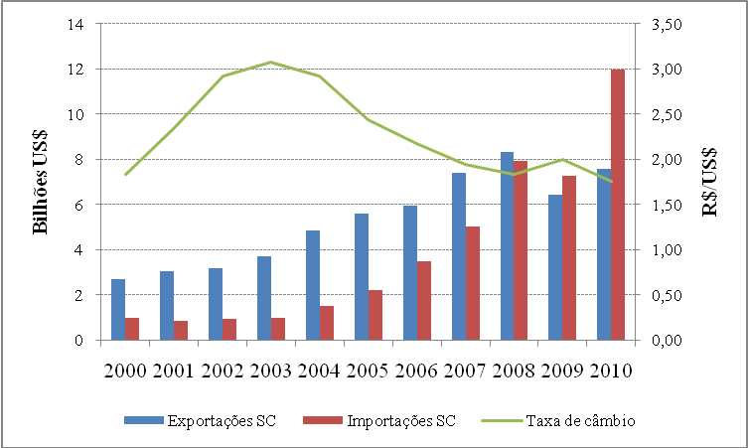
Mercado Externo
Gráfico 5: Exportações e importações de SC e taxa de câmbio, 2000- 2010. (US$ FOB).
Nota: Taxa de câmbio - R$ / US$ - comercial - venda - média
Fonte: MDIC/SECEX

Slide 22
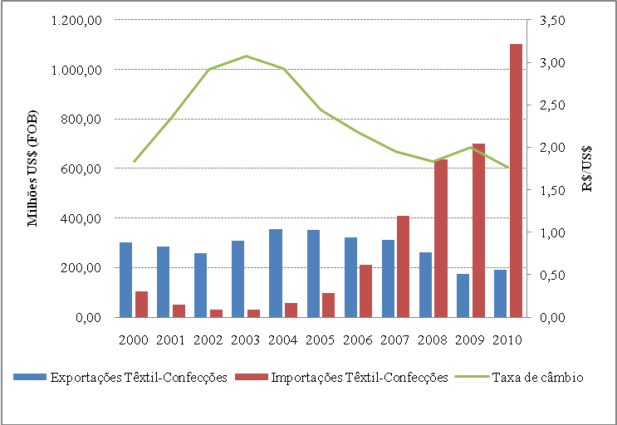
Mercado Externo
Gráfico 6: Exportações e Importações têxtil-confecção de SC, 2000- 2010. (US$ FOB).
Fonte: MDIC/SECEX

Slide 23
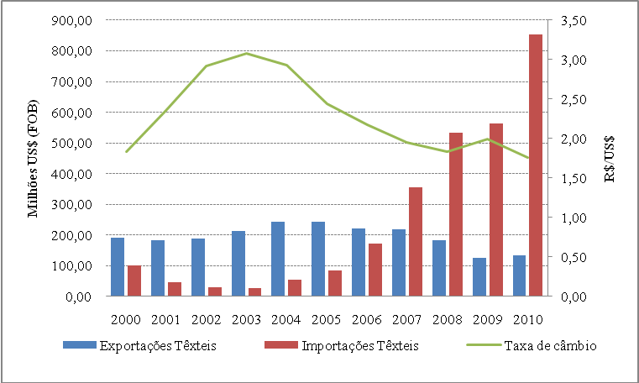
Mercado Externo
Gráfico 7: Exportações e Importações Têxteis de SC, 2000-2010 (US$ FOB).
Fonte: MDIC/SECEX

Slide 24
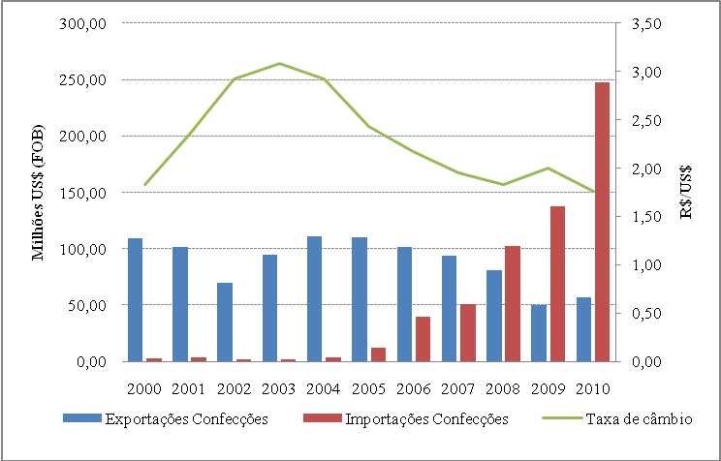
Mercado Externo
Gráfico 8: Exportações e Importações Confecções de SC, 2000-2010 (US$ FOB).
Fonte: MDIC/SECEX

Slide 25
Mercado Externo
Tabela 15: Principais países de destino das exportações da indústria têxtil-confecção (milhões US$ FOB, 2000-2010)
 | 2000 | 2001 | 2002 | 2003 | 2004 | 2005 | 2006 | 2007 | 2008 | 2009 | 2010
Estados Unidos | 103,52 | 97,85 | 127,84 | 144,99 | 139,32 | 124,90 | 93,85 | 82,93 | 46,78 | 31,71 | 18,59
Argentina | 62,43 | 58,54 | 7,07 | 29,62 | 48,91 | 54,20 | 58,38 | 69,74 | 69,64 | 38,98 | 46,41
Alemanha | 26,93 | 25,93 | 29,20 | 28,51 | 27,34 | 22,12 | 11,87 | 8,11 | 5,31 | 4,03 | 2,95
Paraguai | 11,94 | 10,85 | 5,65 | 6,04 | 8,79 | 12,07 | 13,45 | 16,18 | 19,19 | 16,25 | 28,53
Uruguai | 14,55 | 18,59 | 10,88 | 9,79 | 14,22 | 14,37 | 13,46 | 11,43 | 11,54 | 10,44 | 13,25
Outros | 81,80 | 73,18 | 77,84 | 88,98 | 116,37 | 124,19 | 130,96 | 124,99 | 110,14 | 74,19 | 80,17
Total | 301,15 | 284,94 | 258,47 | 307,94 | 354,96 | 351,85 | 321,98 | 313,38 | 262,59 | 175,61 | 189,90
Fonte: MDIC/SECEX.

Slide 26
Mercado Externo
Tabela 16: Exportações têxtil-confecções de SC por blocos econômicos (milhões US$ FOB, 2000-2010)
 | 2000 | 2001 | 2002 | 2003 | 2004 | 2005 | 2006 | 2007 | 2008 | 2009 | 2010
NAFTA | 111,52 | 104,75 | 136,48 | 152,55 | 147,49 | 137,34 | 116,03 | 110,14 | 68,65 | 48,20 | 40,00
MERCOSUL | 88,91 | 87,98 | 23,59 | 45,46 | 71,93 | 80,64 | 85,29 | 97,34 | 100,37 | 65,67 | 88,19
U.E. | 60,33 | 56,92 | 65,43 | 77,06 | 93,89 | 80,81 | 70,84 | 55,80 | 45,28 | 24,88 | 21,01
Outros | 40,38 | 35,29 | 32,97 | 32,87 | 41,65 | 53,06 | 49,82 | 50,09 | 48,30 | 36,86 | 40,70
Total | 301,15 | 284,94 | 258,47 | 307,94 | 354,96 | 351,85 | 321,98 | 313,38 | 262,59 | 175,61 | 189,90
Fonte: MDIC/SECEX.

Slide 27
Mercado Externo
Tabela 19: Principais países de origem das importações da indústria têxtil-confecções – SC (milhões US$ FOB, 2000 - 2010)
 | 2000 | 2001 | 2002 | 2003 | 2004 | 2005 | 2006 | 2007 | 2008 | 2009 | 2010
China | 0,48 | 1,42 | 3,25 | 2,49 | 4,31 | 13,26 | 50,57 | 115,05 | 197,61 | 236,28 | 417,40
Índia | 4,38 | 2,73 | 1,57 | 1,74 | 6,05 | 11,47 | 28,07 | 50,45 | 169,95 | 118,63 | 222,05
Indonésia | 0,89 | 0,44 | 1,06 | 1,37 | 6,56 | 18,56 | 53,30 | 111,75 | 94,36 | 113,05 | 152,93
Tailândia | 1,04 | 0,54 | 0,49 | 0,27 | 0,24 | 0,80 | 3,60 | 29,78 | 34,29 | 28,30 | 30,66
Paraguai | 22,47 | 8,31 | 4,63 | 5,12 | 9,83 | 2,56 | 8,33 | 9,67 | 13,95 | 16,33 | 27,49
Outros | 59,94 | 31,11 | 18,35 | 17,29 | 24,11 | 35,69 | 54,48 | 84,01 | 111,39 | 174,04 | 226,03
Total | 102,63 | 49,01 | 30,80 | 28,90 | 57,86 | 95,75 | 210,86 | 407,47 | 635,88 | 699,64 | 1100,11
Fonte: MDIC/SECEX.

Slide 28
Indústria Têxtil – Confecção de SC: Vantagens, Limites, Ameaças e Oportunidades competitivas
VANTAGENS | AMEAÇAS
Empresas com especialização produtiva – cama, mesa e banho Mão-de-obra qualificada Planta industrial moderna das empresas de médio e de grande portes Qualidade e marca dos produtos no mercado Inserção ativa no mercado consumidor interno Competitividade internacional de produtos atoalhados Infra-estrutura institucional de apoio | Inadequada infra-estrutura de transportes Elevados custos tributários Manutenção de política cambial apreciada Concorrência com produtos importados com o fim do acordo multifibras Perda de mercado internacional com o fim do acordo multifibras Sazonalidade da oferta de insumos naturais e dependência de insumos artificiais Instalação de novo padrão produtivo mundial firmado em fibras sintéticas Concorrência com empresas que atuam na informalidade
LIMITES | OPORTUNIDADES
Vínculos cooperativos limitados entre elos determinados da cadeia produtiva Marca da individualidade empresarial nos processo de cooperação horizontal Verticalização produtiva dificultando o adensamento de redes em empresas Inexistência de empresas fornecedoras de máquinas e equipamentos locais Reduzido uso de máquinas e equipamentos modernos em pequenas empresas Carência de programas locais voltados à agregação de valor Limitadas linhas de crédito para financiamento do parque fabril | Nova rota de especialização produtiva - marca, desing, marketing e logística Atração de empresas fornecedoras de maquinas e equipamentos Capacitação produtiva e inovativa de empresas de menor porte Aumento das exportações de produtos com maior valor agregado Participação em cadeias de produção, comercialização e distribuição mundiais Internacionalização produtiva de empresas Adensamento das relações de cooperação inter-empresarial e inter-institucional Acordos de cooperação comercial entre países
Quadro 4: Vantagens, limites, oportunidades e ameaças competitivas na indústria têxtil-confecção de SC, 2007
Fonte: elaboração própria.

